Slide 1
MÔ TẢ ĐỀ TÀI
Viết chương trình cho phép người dùng nhập vào địa chỉ các trang web và kiểm soát việc truy cập các trang web của người dùng. Trong đó, khi người dùng truy cập đến 1 trang web có trong danh sách cấm thì thông báo cho người dùng biết. Khi người dùng truy cập đến trang web không có trong danh sách cấm thì lấy nội dung trang web về hiển thị lên màn hình. Người dùng có thể nhập địa chỉ IP hoặc Hostname.

Slide 2
PHÂN TÍCH CÁCH GIẢI QUYẾT ĐỀ TÀI
-Để giải quyết đề tài đầu tiên ta tạo một danh sách cấm các địa chỉ trang web rồi sau đó cho người dùng nhập bất kỳ trang web nào nếu nó trùng với địa chỉ trong danh sách cấm thì thông báo cho người dùng ! Nếu không thì dùng hàm getContent(); để hiển thị nội dung trang web lên màn hình!

Slide 3
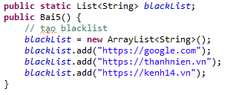
PHÂN TÍCH CÁCH GIẢI QUYẾT ĐỀ TÀI
Đầu tiên ta tạo danh sách cấm các địa chỉ web không được truy cập:

Slide 4
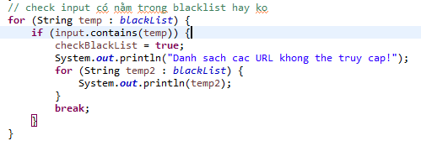
PHÂN TÍCH CÁCH GIẢI QUYẾT ĐỀ TÀI
2) Ở hàm MAIN ta cho người dùng nhập dữ liệu và tạo hàm kiểm tra với danh sách cấm đã tạo ở bước 1).

Slide 5
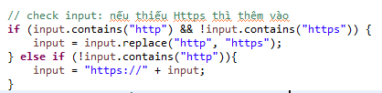
PHÂN TÍCH CÁCH GIẢI QUYẾT ĐỀ TÀI
3) Để tránh việc người dùng nhập dữ liệu thiếu đuôi HTTPS//HTTP. Ta thêm hàm kiểm tra dữ liệu nhập vào:

Slide 6
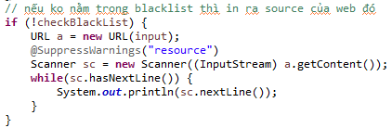
PHÂN TÍCH CÁCH GIẢI QUYẾT ĐỀ TÀI
4) Tiếp theo là dùng hàm getContent(); để in ra nội dung trang web nếu địa chỉ nhập vào không nằm trong danh sách cấm

Slide 7
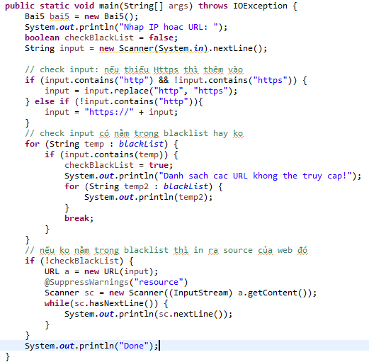
PHÂN TÍCH CÁCH GIẢI QUYẾT ĐỀ TÀI
Hàm main có cấu
trúc như sau:

Slide 8
CÁCH THỰC HIỆN CÁC CHỨC NĂNG TRONG ĐỀ TÀI
Chạy chương trình
Nhập dữ liệu và kiểm tra kết quả

Slide 9
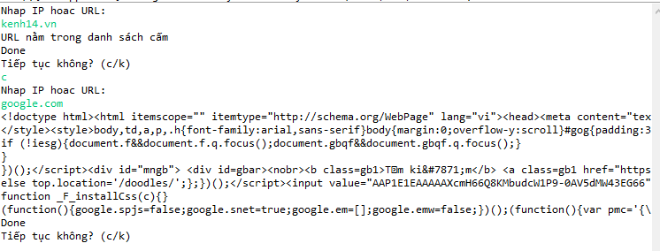
KẾT QUẢ THỰC HIỆN

